Slide 2
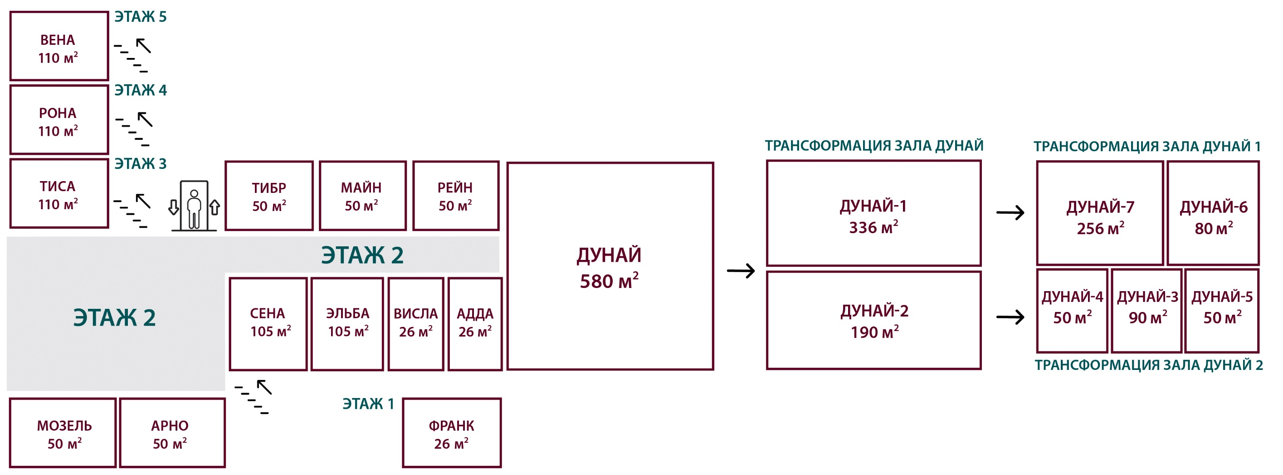
СХЕМА КОНФЕРЕНЦ-ЗАЛОВ

Slide 3
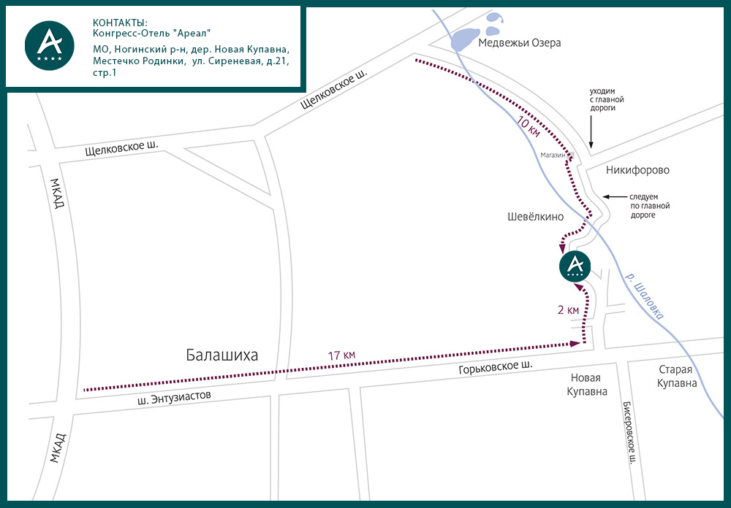
BECOME A GUEST OF THE HOTEL AREAL
Tel: +7 (495) 660 24 24
е-mail: info@areal-hotel.ru
www.areal-hotel.ru

